Slide 1
2-Amaliy mashg'ulot. Har xil turdagi nasoslarning asosiy tavsiflari. Nasos qurilmalarining asosiy ish ko’rsatkichlari.

Slide 2
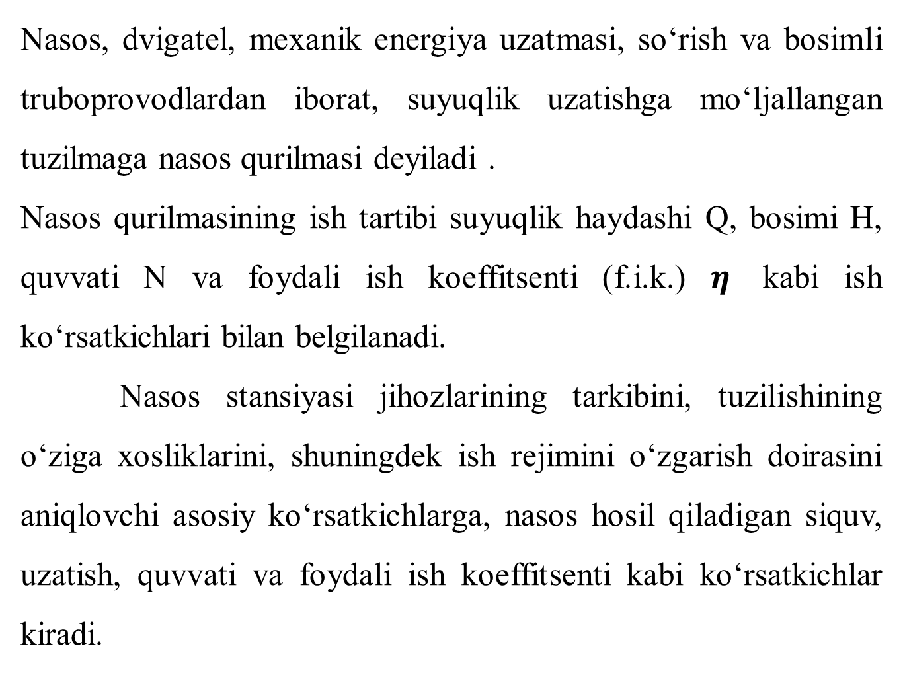
Nasos, dvigatel, mexanik energiya uzatmasi, so‘rish va bosimli truboprovodlardan iborat, suyuqlik uzatishga mo‘ljallangan tuzilmaga nasos qurilmasi deyiladi .
Nasos qurilmasining ish tartibi suyuqlik haydashi Q, bosimi H, quvvati N va foydali ish koeffitsenti (f.i.k.) $η$ kabi ish ko‘rsatkichlari bilan belgilanadi.
Nasos stansiyasi jihozlarining tarkibini, tuzilishining o‘ziga xosliklarini, shuningdek ish rejimini o‘zgarish doirasini aniqlovchi asosiy ko‘rsatkichlarga, nasos hosil qiladigan siquv, uzatish, quvvati va foydali ish koeffitsenti kabi ko‘rsatkichlar kiradi.

Slide 3
Насосларнинг асосий кўрсаткичлари ва таснифи
Сиқув метрларда ўлчанадиган, насосдан олдин ва ундан кейин бўлган кесимлардаги суюқликнинг солиштирма энергияси фарқини ифодаловчи катталикдир. Насос ҳосил қилинган сиқув, суюқликни кўтариш бўйича энг баланд ёки ҳайдаш бўйича энг узоқ масофани аниқлайди (1.1-расмда мос равишда Н ва L).
Узатиш, яъни вақт бирлигида сиқув қувурига насос узатадиган суюқлик ҳажми, одатда л/с ёки м³/ соат да ўлчанади.
қувват, талаб этилган сиқувни ҳосил қилиш ва қувурлар бўйича суюқлик ҳаракатда бўлганда барча энергия йўқолишларни енгиш учун насос сарфлайдиган қувватдир. Киловатт (кВт) ларда ўлчанадиган насос қуввати, харакатга келтирувчи юритгични ва насос станциясининг йиғинди (ўрнатилган) қувватини аниқлайди.

Slide 4
Насос қуввати ва фойдали иш коэффициенти
Агар насос 1 секунд вақт ичида қуйи хавзадан юқорига m массага эга бўлган суюқлик ҳажмини узатса, унда у бажарган иш mgH ,Ж га тенг бўлади.
Q, м³/с, узатишда mқρQ, насоснинг фойдали қуввати (1 с да бажарилган иш) тенг бўлади
N_{n=}ρgQH;
насоснинг фойдали қувватини аниқлаш формуласини қуйидаги кўринишга келтириш мумкин:
N_{n}=QР

Slide 5
Насоснинг ўзида энергия йўқолиши ҳисобига у истеъмол қиладиган қувват фойдали қувватдан катта бўлиши шарт. Бу йўқолишлар фойдали иш коэффициенти η билан ҳисобга олинади, яъни фойдали қувват N_{n} ни насос қуввати N га бўлган нисбати билан:
η=N_{n}/N;
Шунда насоснинг қуввати NқN_{n}/h. N_{n} қийматини юкоридаги формуладан олиб қўйсак топамиз:
N=ρgQH/η=QР/η

Slide 6
насос ФИК гидравлик, ҳажмий ва механик фойдали иш коэффициентларининг кўпайтмасига тенгдир. Насос ФИК уни тузилишини гидравлик ва механик нуқтаи назардан такомиллик даражасини аниқлайди. Замонавий насосларда η_{г}=0,9-0,95; η_{об}=0,95-0,98 га ва η_{мех}=0,9-0,97 га тенгдир. Ҳар бир насос учун η қиймати унинг иш режимига боғлиқ ҳолда ўзгаради. Максимал ФИК кўп миқдорда ишлаб чиқариладиган насослар учун: катталарида 0,9-0,92 га ва кичик насосларда 0,6-0,75 га тенг.

Slide 7
Суюқлик ҳайдаши Q - деб вақт бирлиги ичида насоснинг чиқарган суюқлик миқдорига айтилади, м3/с, л/с, м3/соат. Насоснинг суюқлик ҳайдаши Q босимли трубопроводга ўрнатилган турли хил жиҳозлар (Вентури трубаси, конуссимон найча, диагфрагма, ҳажмий парракли ҳисоблагич, Пито найчаси, индукцион ва ултратовуш сув сарфи ўлчагичлари) ёки очиқ ҳавзалардаги сув шовва девори ёрдамида аниқланади .

Slide 8
Масалан, қисилган кесим юзали жиҳозлар (Вентури трубаси, конуссимон найча, диафрагма) билан Q аниқлашда қуйидаги умумий формуладан фойдаланилади (м³/с):
Қайсики, Δh - ўлчов жиҳозининг кириш ва қисилган кесимларидаги босимлар фарқи, м;
F - қисилган кесими юзаси, м² ;
μ - сув сарфи коэффициенти, тажрибалар ёрдамида аниқланади ёки стандарт ўлчов жиҳози учун маълумотнома - адабиётларда берилади.

Slide 9
1- масала. НД типидаги марказдан қочма насос қуйи бассейндан юқорига сув узатмоқда, насосга киришдаги 1-1 кесим оғирлик марказининг баландлиги, Z₁ -20 м; насосга киришдаги босим P₁ - 5 Па; ₁–насос киришидаги суюқлик ҳаракатининг тезлиги υ₁,- 2.0 м/с; Насосга кираётган суюқликнинг солишитирма энергиясини топиш зарур
Бернулли тенгламасига мувофиқ, оқиб ўтаётган суюқликнинг 1 Н (Ньютон) оғирлигига мос бўлган массасига нисбатан олинган насос киришдаги кесимда (1.–расмдаги 1-1 кесим) оқимнинг солиштирма энергияси, қуйидаги уч ҳадлик билан ифодаланади:

Slide 10
Ҳайдалаётган суюқликнинг насос чиқишидаги (2-2 кесим) солиштирма энергияси
Насосдан чиқишдаги 2-2 кесим оғирлик марказининг баландлиги Z₂- 30 м;
Мос равишда мазкур кесимдаги оқимнинг абсолют босими ва тезлиги P₂-6 Па υ₂₋ 3,0 м/с

Slide 11
Демак, 1-1 кесимдан 2-2 кесимгача ҳайдалаётган суюқликнинг солиштирма энергиясининг орттирмаси, ёки бошқача қилиб айтганда, насос сиқуви
=10,12 м;
(2.1) тенгламанинг ўнг томонидаги иккита биринчи ҳадликларнинг йиғиндиси 1-1 ва 2-2 кесимларидаги насос ўқидан ҳисобланган пьезометрик баландликларнинг фарқини ифодалайди ва манометрик сиқув дейилади.

Slide 12
2- мисол. Узатиши Q=3 м3/c; статик сиқуви Нст=45 м; сўриш қувурдаги гидравлик йўқолишлар hwo-1=1,2 м ҳамда босим қувуридаги гидравлик йўқолишлар hw2-3=5,8 м бўлган сув ҳайдаётган насоснинг қуввати аниқлансин.

Slide 13
Ечиш: Насоснинг сиқувини қуйидаги формула орқали топамиз:
Н = Н_{сm} + h_{wo-1}+ h_{w2-2} = 45+1,2+5,8 = 52 м.
Зичлик ρқ1000 кг/м³ ва gқ9,81 м/с² бўлганда насоснинг фойдали қуввати (2.5) формула бўйича тенг:
N_{n}=1000 • 9,81• 3 • 52=152836 Вт ≈ 1530 кВт.
Насоснинг қувватини унинг ФИК η 0,82 бўлганда формула бўйича топамиз:
N=1530/0,82=1865 кВт.

